Slide 1
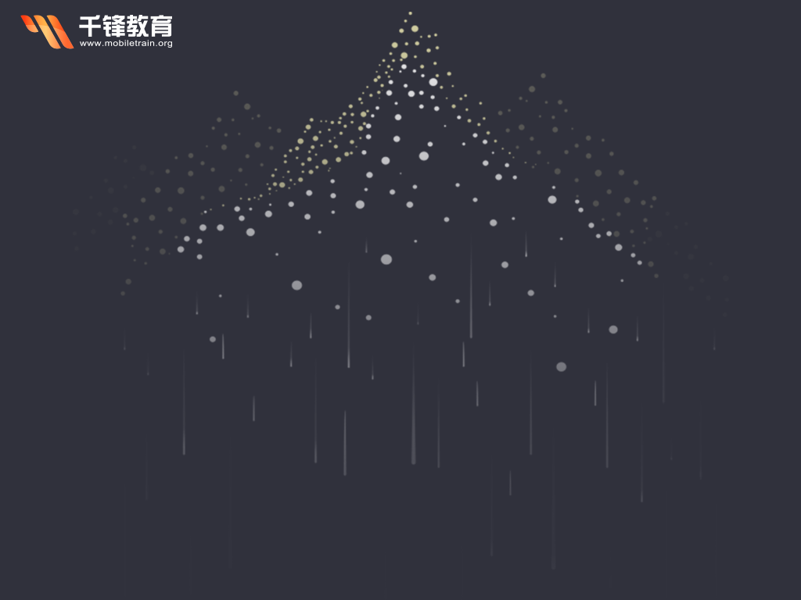
css 精灵

Slide 2
目录
图片整合的概念
图片整合的应用
怎样做图片整合
滑动门应用
图片整合的综合案例应用（名鞋库网页书写）

Slide 3
一、图片整合的概念
将小图标，按钮背景图片等有规则的合并成一张背景图，即将多张图片合为一张整图，然后用background-position 来实现背景图片的定位技术。

Slide 4
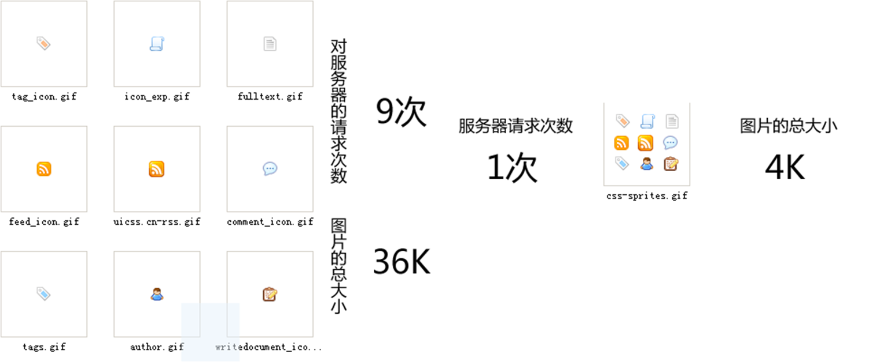
图片整合的概念
优劣势：
通过图片整合来减少对服务器的请求次数，从而提高 页面的加载速度。
通过整合图片来减小图片的体积。
增加了开发人员的负担。

Slide 5
二、图片整合的应用
给一个元素定义背景图 通过
background-position 来实现应用
注：一般background-position的值都是负值

Slide 6
三、怎么制作图片整合
使用ps 事先定好几个大格 将图片有顺序的剪切到内部

Slide 7
四、滑动门应用
滑动门技术就是用:hover伪类 滑过导航栏时使导航栏内图片发送变化的一种技术;

Slide 8
五、图片整合综合案例
实际案例演示 名鞋裤网

Slide 9
The End

